Slide 1
IT FOR SHE
Jak uruchomić aplikację Book Rental?

Slide 2
AGENDA
1) Instalacja Bazy Danych
2) Instalacja & Konfiguracja Javy
3) Eclipse
4) Pluginy Eclipse
5) Konfiguracja projektu
6) Odpalenie aplikacji

Slide 3
Ta instrukcja dotyczy systemu Windows

Slide 4
OBJAŚNIENIA
Slajdy z tytułem w kolorze czarnym objaśniają, co należy zrobić – czyli konfiguracja,
Slajdy z tytułem w kolorze niebieskim odnoszą się do weryfikacji. Sprawdzamy, czy dany etap wykonaliśmy poprawnie,

Slide 5
WERSJE UŻYWANEGO OPROGRAMOWANIA
MySQL: mysql-installer-community-8.0.31.0
Java: 15.0.2
SpringBoot (maven/pom.xml): 2.7.5
Plugin Eclipse → Spring Tools 4

Slide 6
1) BAZA DANYCH MYSQL

Slide 7
MYSQL INSTALACJA
Pobieramy instalator MySQL ze strony:
https://dev.mysql.com/downloads/installer/
Rozpoczynamy instalację programu. Ja zdecydowałem się na instalację „Custom” i wybrałem do instalacji następujące komponenty:
  MySQL Server 8.0.31, MySQL Workbench 8.0.31
  MySQL Shell 8.0.31, Connector/ODBC 8.0.31
  Connector/J 8.0.31
Zapamiętujemy hasło i login dla naszego administratora, będziemy musieli podać je w konfiguracji naszej aplikacji!
W przypadku większości opcji, o które mnie zapytano → Wybrałem sugestie Domyślne

Slide 8
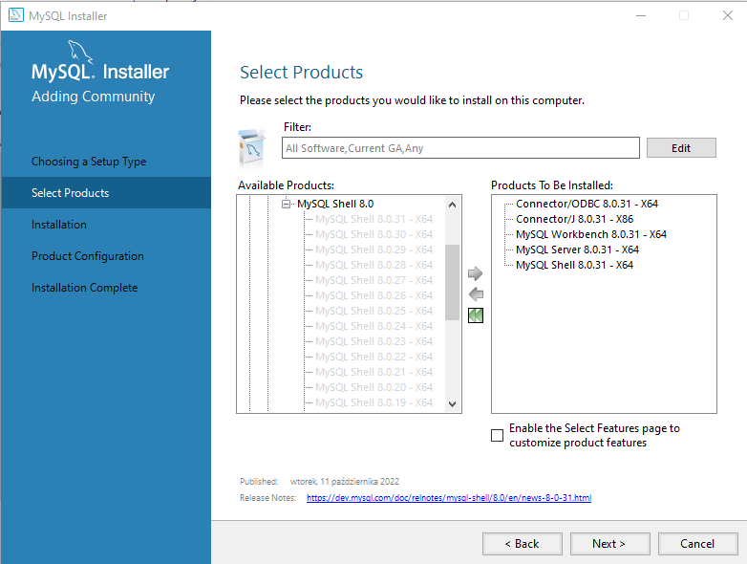

Slide 9
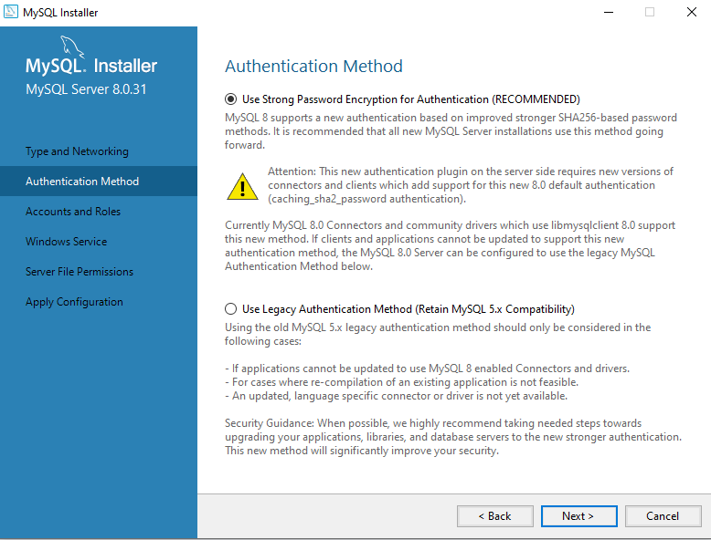

Slide 10
MYSQL SPRAWDZENIE POPRAWNOŚCI (1)
Teraz musimy sprawdzić, czy nasza baza danych działa.
Włączamy MySQL Workbench i logujemy się za pomocą logina/hasła podanego wcześniej przy instalacji,
Kilka testowych komend do wykonania w MySQL Workbench:
show databases;
create database testdb;
use testdb;

Slide 11
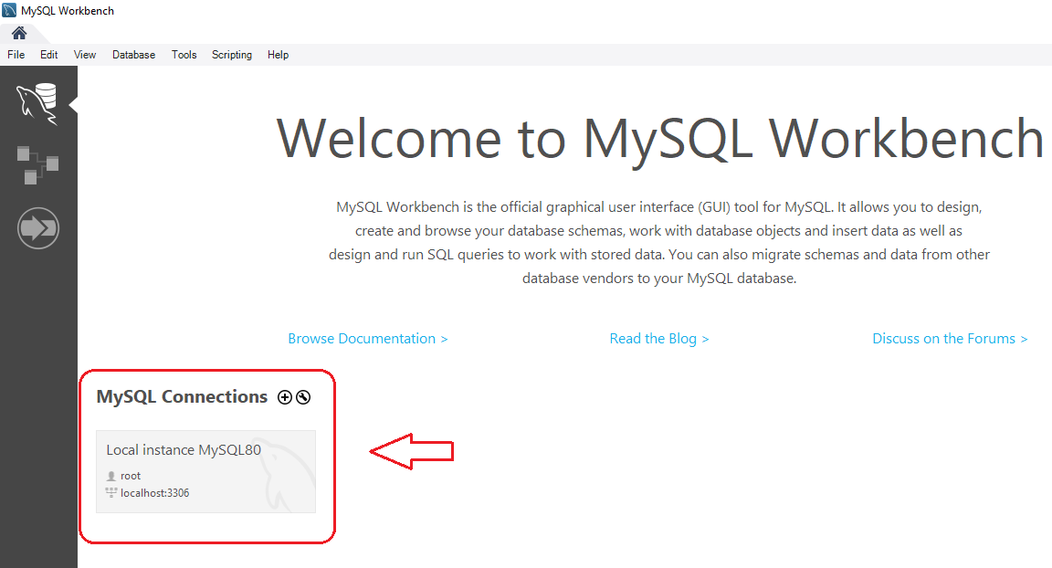
MYSQL SPRAWDZENIE POPRAWNOŚCI (2)

Slide 12
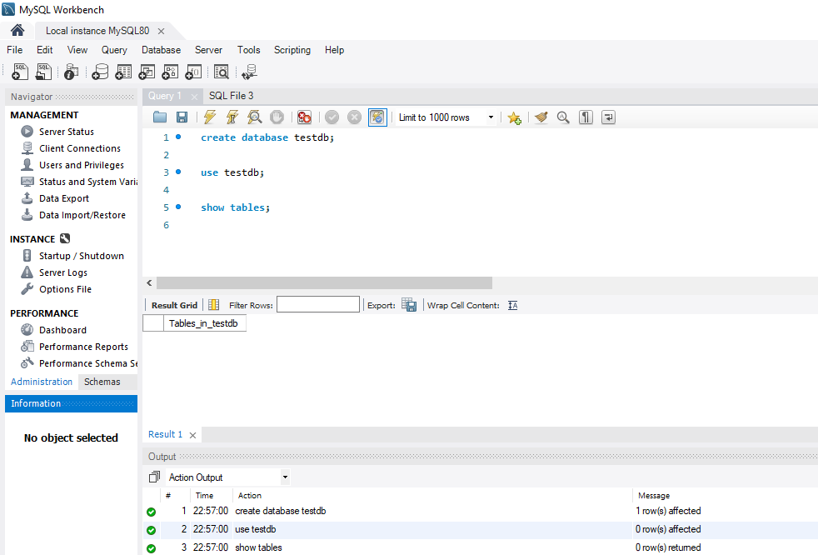
MYSQL
SPRAWDZENIE POPRAWNOŚCI (3)

Slide 13
2) JAVA

Slide 14
JAVA INSTALACJA
Jeśli nie posiadamy Javy lub wersja zainstalowanej Javy jest zbyt stara trzeba zainstalować nową wersję,
Musimy ściągnąć instalator i uruchomić go,
W celach niekomercyjnych możemy użyć JDK > 11,
Alternatywnie możemy również skorzystać z OpenJDK > 11,

Slide 15
JAVA ZMIENNE ŚRODOWISKOWE
Aby nasza JAVA działała poprawnie powinniśmy mieć skonfigurowane dwie zmienne:
Należy zdefiniować zmienną JAVA_HOME
W już istniejącej zmiennej PATH musimy posiadać wpis wskazujący na folder /bin z naszej javy (JDK),

Slide 16
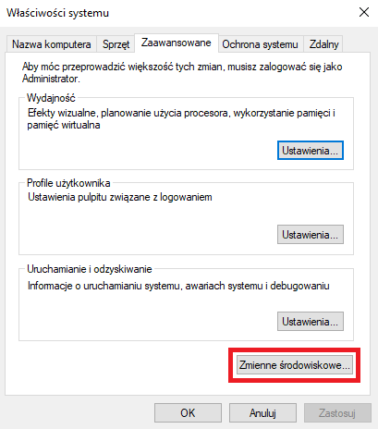
WINDOWS ZMIENNE
ŚRODOWISKOWE DLA JAVY
Gdzie ustawiamy zmienne?
Wpisujemy w wyszukiwarce
na dole ekranu:
„Zaawansowane Ustawienia
Systemu”
Następnie wybieramy „Zmienne Środowiskowe”

Slide 17
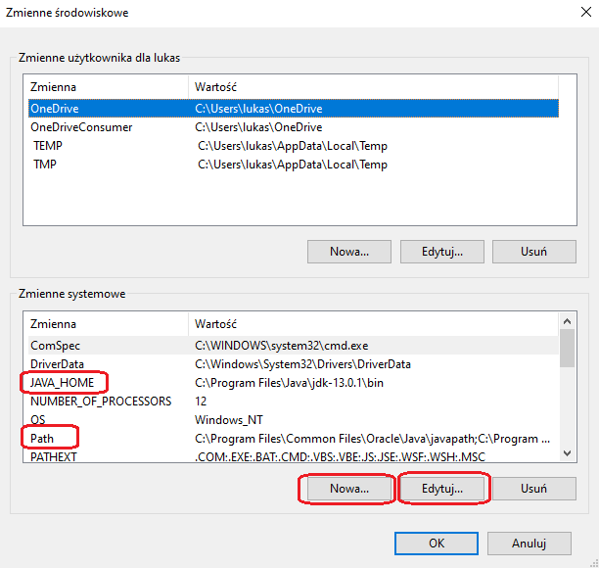
WINDOWS ZMIENNE
ŚRODOWISKOWE DLA JAVY
Używamy dolnego panelu,
Path – wybieramy „edytuj”, dodajemy odpowiedni wpis,
żadnych innych wpisów
nie usuwamy
JAVA_HOME – jeśli nie ma
takiej zmiennej, to dodajemy
ją

Slide 18
JAVA SPRAWDZENIE POPRAWNOŚCI
W dolnym pasku systemu Windows wpisz „cmd”, uruchom wiersz polecenia.
Wpisz komendy:
„java –version”
„echo %JAVA_HOME%”
„echo %PATH%”
Komendy powinny zwrócić rezultaty - Na następnej stronie przykładowe rezultaty komend,

Slide 19
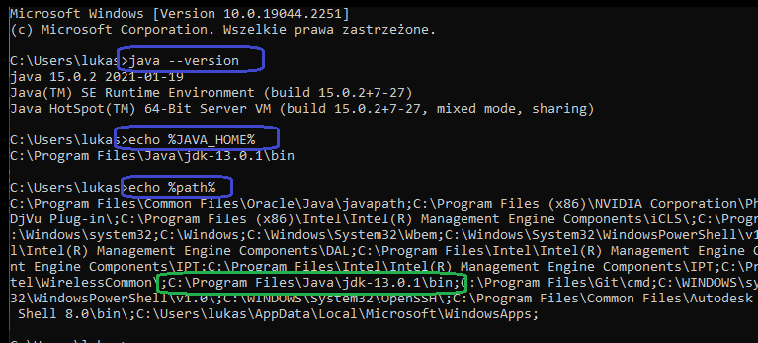
SPRAWDZENIE POPRAWNOŚCI

Slide 20
3) ECLIPSE

Slide 21
INSTALACJA ECLIPSE
Pobierz i zainstaluj jedną z nowszych wersji programu Eclipse,
Ja używam wersji: 2022-09 (4.25.0)

Slide 22
USTAWIENIE JAVY W ECLIPSE
W jednym z wcześniejszych kroków instalowaliśmy JAVĘ (JDK/OpenJDK). Wraz z nią zostało zainstalowane JRE.
Teraz musimy w Eclipse wskazać odpowiednią wersję Javy,
Górny Panel Eclipse → Preferences → Java → Installed JREs
Musisz wybrać wcześniej zainstalowaną JAVĘ – wybieramy główny katalog, nie /bin (bin wybieraliśmy wcześniej!)

Slide 23
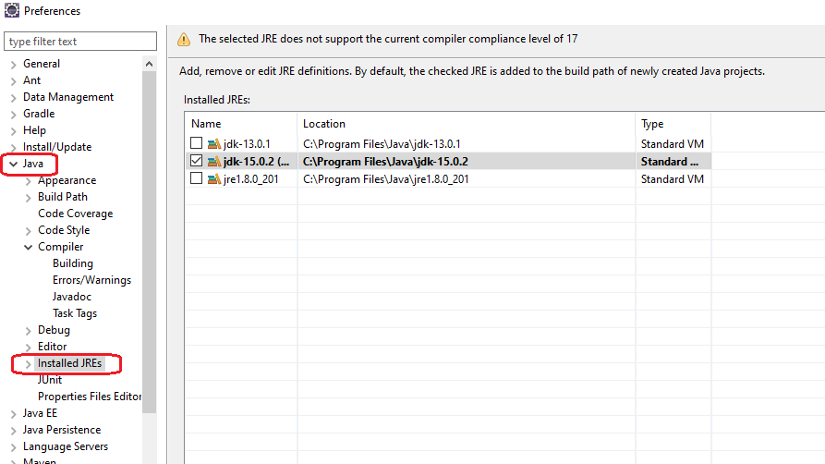
USTAWIENIE JAVY
W ECLIPSE

Slide 24
SPRAWDZENIE ECLIPSE – PROSTA APLIKACJA
Aby przetestować działanie Eclipse i Javy – odpalimy prostą aplikację,
Utwórz nowy projekt Javowy (File → New Java Project), wybierz javę w wersji 11 lub 15,
Następnie utwórz nową klasę i zdefiniuj odpowiednią metodę main (następny slajd).
Następnie uruchom program (Run as → Java Application) , powinno wyświetlić „Hello World”

Slide 25
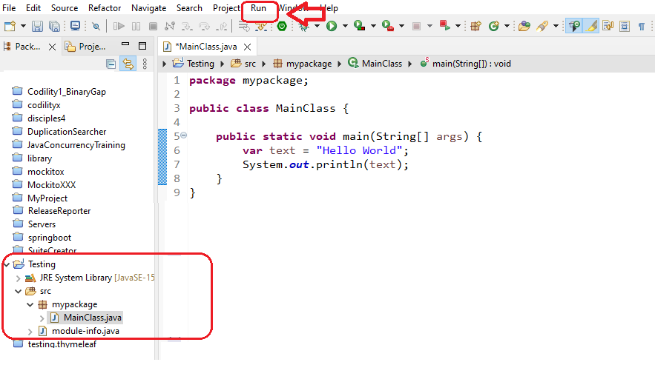
SPRAWDZENIE ECLIPSE –
PROSTA APLIKACJA

Slide 26
4) PLUGINY ECLIPSE

Slide 27
PLUGIN ECLIPSE
Aby Eclipse wspierał pracę z aplikacją Spring Boot potrzebujemy plugin, który znajdziemy w Górne Menu → Help → Eclipse Marketplace:
Spring Tools 4
Plugin pozwoli nam odpalić naszą aplikację na serwerze,

Slide 28
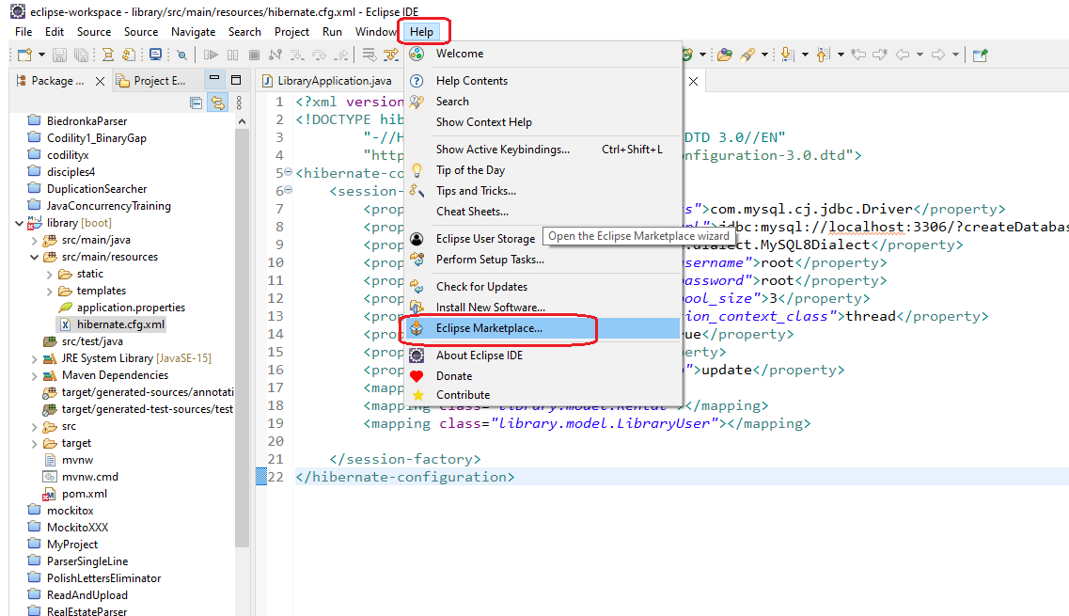
PLUGIN ECLIPSE

Slide 29
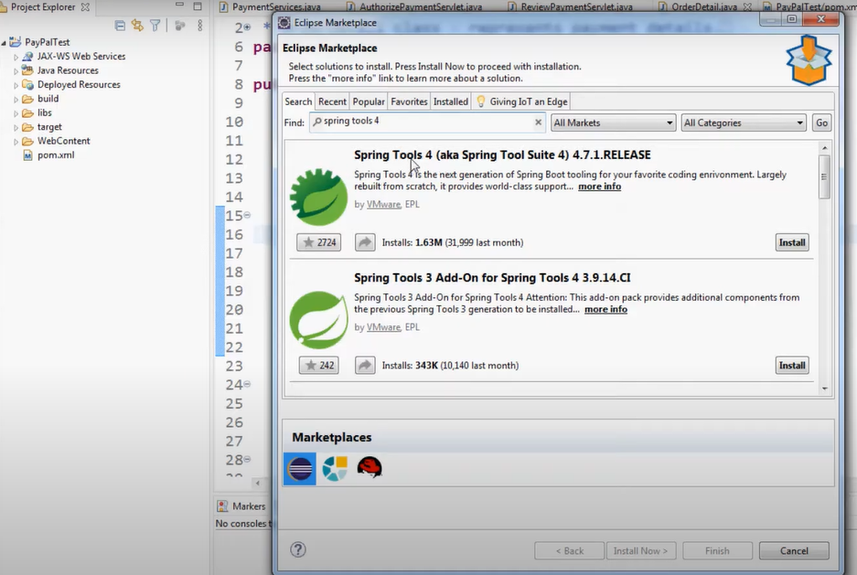
PLUGIN ECLIPSE

Slide 30
PLUGIN ECLIPSE - sprawdzenie
Po zainstalowaniu:
Spring Tools 4
Ponownie uruchamiamy Eclipse.
Po zaimportowaniu projektu (File → Import → Existing Maven Project) i kliknięciu na projekt Prawym Klawiszem Myszy, powinniśmy mieć opcję Run As → Spring Boot App (zobacz na następnym slajdzie).

Slide 31
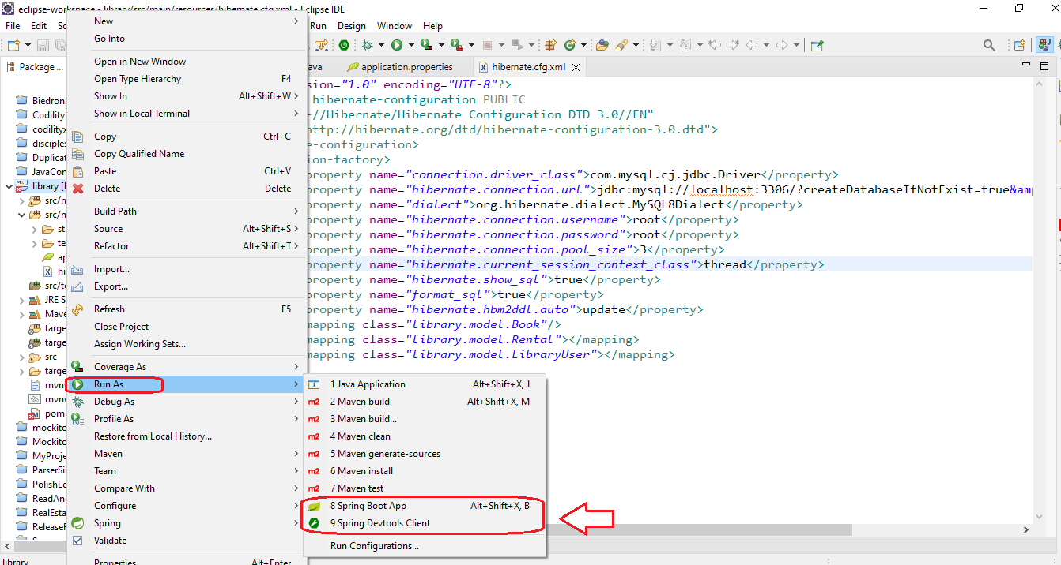
PLUGINY ECLIPSE – JAK TO POWINNO WYGLĄDAĆ?
PLUGINY ECLIPSE – JAK TO POWINNO WYGLĄDAĆ?

Slide 32
5) IMPORT & KONFIGURACJA PROJEKTU

Slide 33
IMPORTUJEMY PROJEKT (MAVEN PROJECT)
File → Import → Existing Maven Project, wybieramy nasz projekt ściągnięty z Githuba,
Klikamy PPM na pom.xml → Maven → Update
Na następnych dwóch slajdach zobaczycie wyżej wymienione operacje,

Slide 34
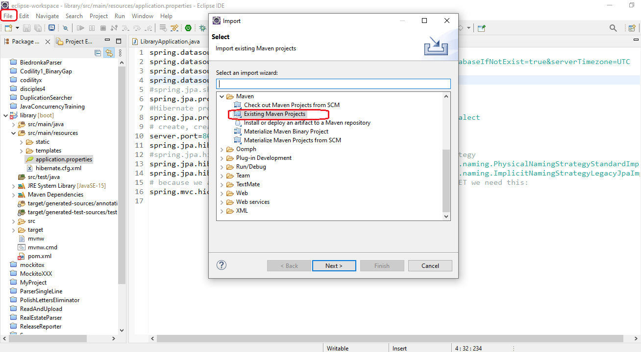

Slide 35
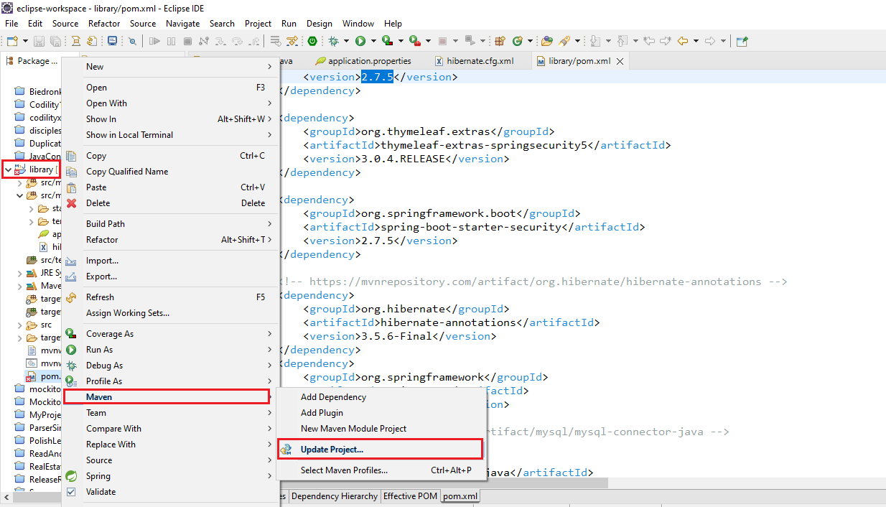

Slide 36
USTAWIENIE W PROJEKCIE ECLIPSE’A HASŁA
I LOGINU do BAZY DANYCH
Przy konfiguracji bazy danych ustawialiśmy login i hasło, trzeba je teraz wpisać w projekcie,
Otwieramy projekt, w src/main/resources znajdujemy 2 pliczki:
application.properties
hibernate.cfg.xml
Uzupełniamy login/hasło, podobnie jak pokazano na następnej stronie

Slide 37
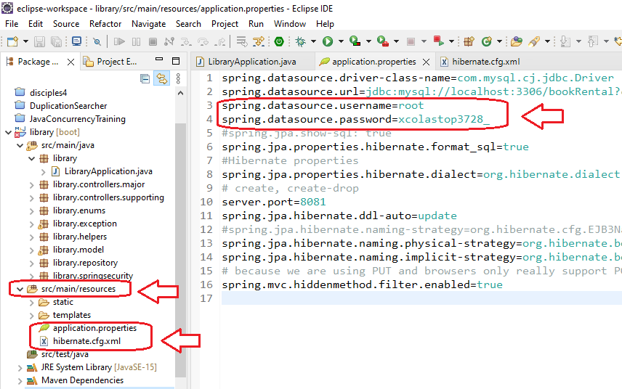

Slide 38
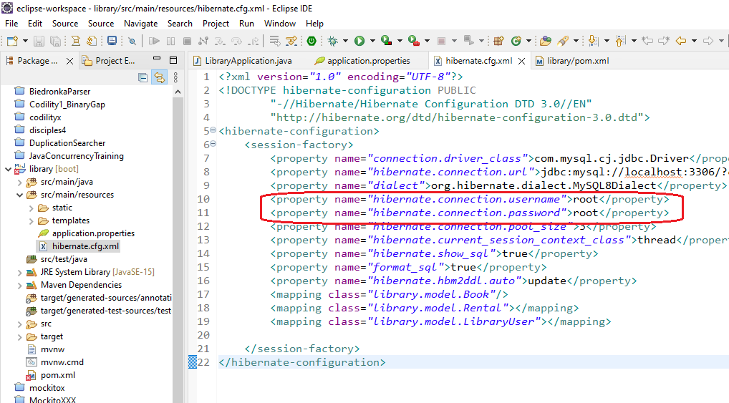

Slide 39
6) URUCHOMIENIE APLIKACJI

Slide 40
URUCHOMIENIE APLIKACJI
Musimy znaleźć klasę do uruchomienia, posiada ona metodę main.
Jest to LibraryApplication.java, znajdująca się w pakiecie library. Znajduje się oczywiście w folderze src/main/java.
Aby uruchomić aplikację, należy umieścić kursor na „main” prawym a następnie z górnego menu wybrać opcję „Run as XXXX”
(patrz następny slajd)

Slide 41
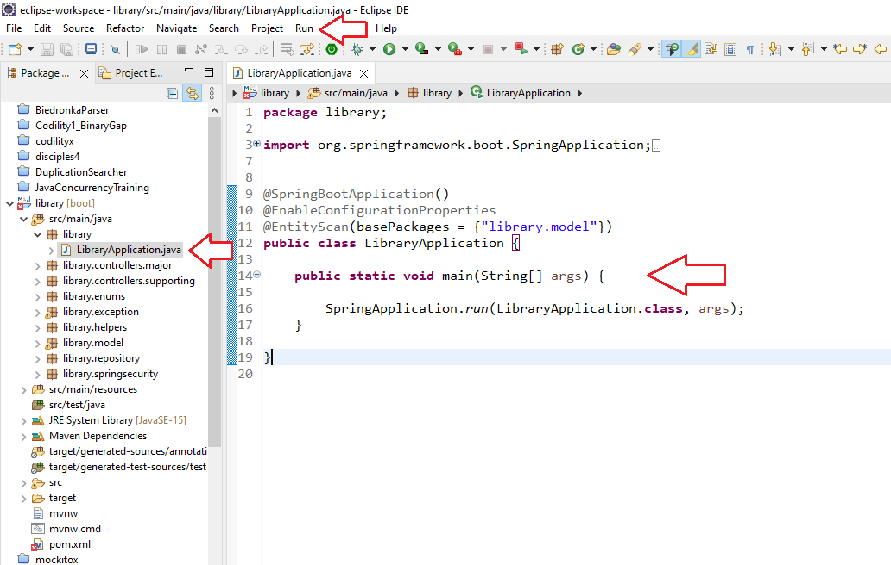
URUCHOMIENIE
APLIKACJI

Slide 42
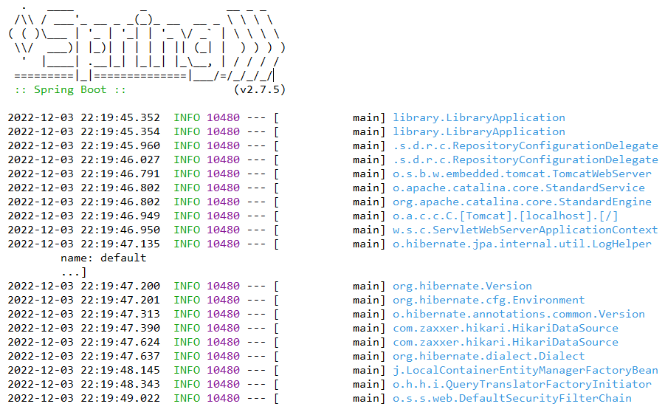
URUCHOMIENIE APLIKACJI –
OCZEKIWANY REZULTAT

Slide 43
PRZEGLĄDARKA
Teraz przechodzimy do naszej przeglądarki,
W oknie przeglądarki wpisujemy adres który ustawiono w konfiguracji naszej aplikacji:http://localhost:8081/
Jeśli wszystko jest OK, powinien wyświetlić się panel logowania,

Slide 44
LOGOWANIE / HASŁA
Aplikacja służy celom edukacyjnym / szkoleniowym oraz do zabawy, dlatego logowanie jest nierzeczywiste i bardzo uproszczone
Wszyscy Czytelnicy (READER) mają ustawione hasło na mypassword3728, a wszyscy Bibliotekarze (LIBRARIAN) na adminpass3728.
Defaultowe konto bibliotekarza Bibliotekarza: admin / adminpass3728
Ważne – nowo dodani userzy mogą się zalogować dopiero po ponownym uruchomieniu aplikacji.

Slide 45
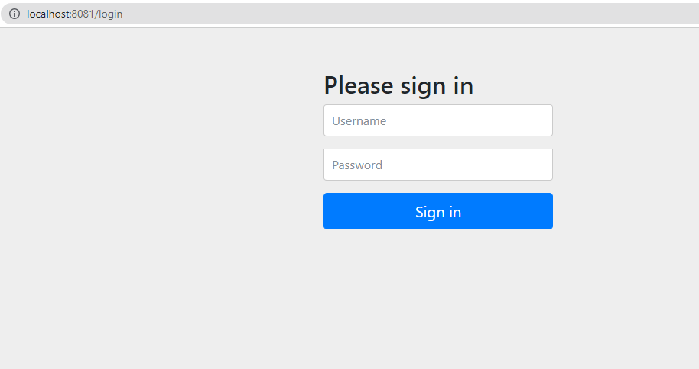
LOGOWANIE

Slide 46
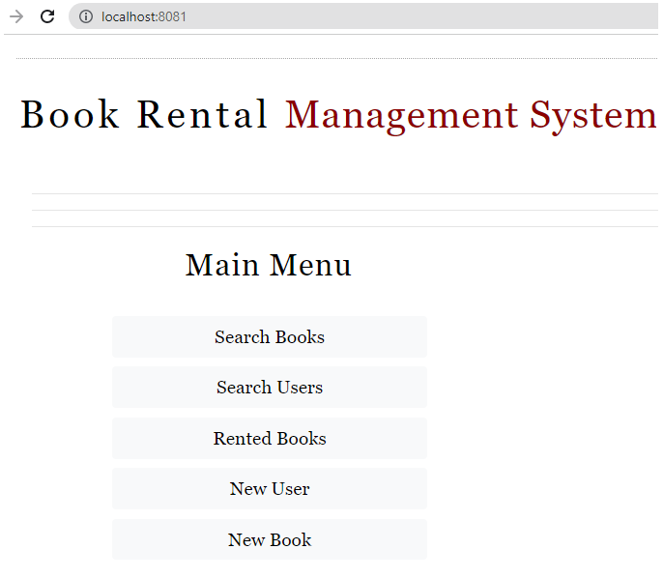
MENU
GŁÓWNE
Jeśli wszystko powiedzie logujemy się używając
login: admin
pass: adminpass3728
Powinno się wyświetlić
menu

